Slide 1

Wir wachsen zur Region „Unterer Neckar“ zusammen

Slide 2
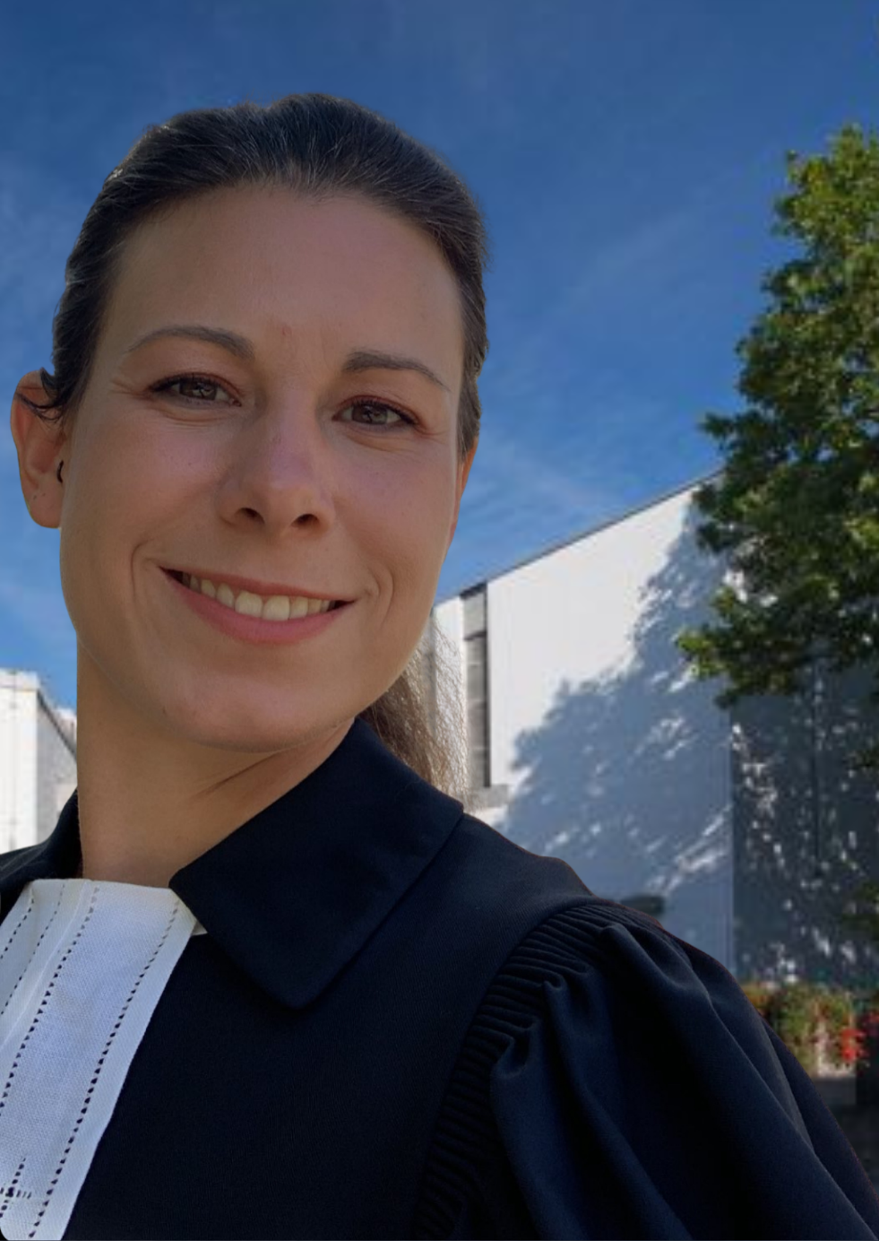
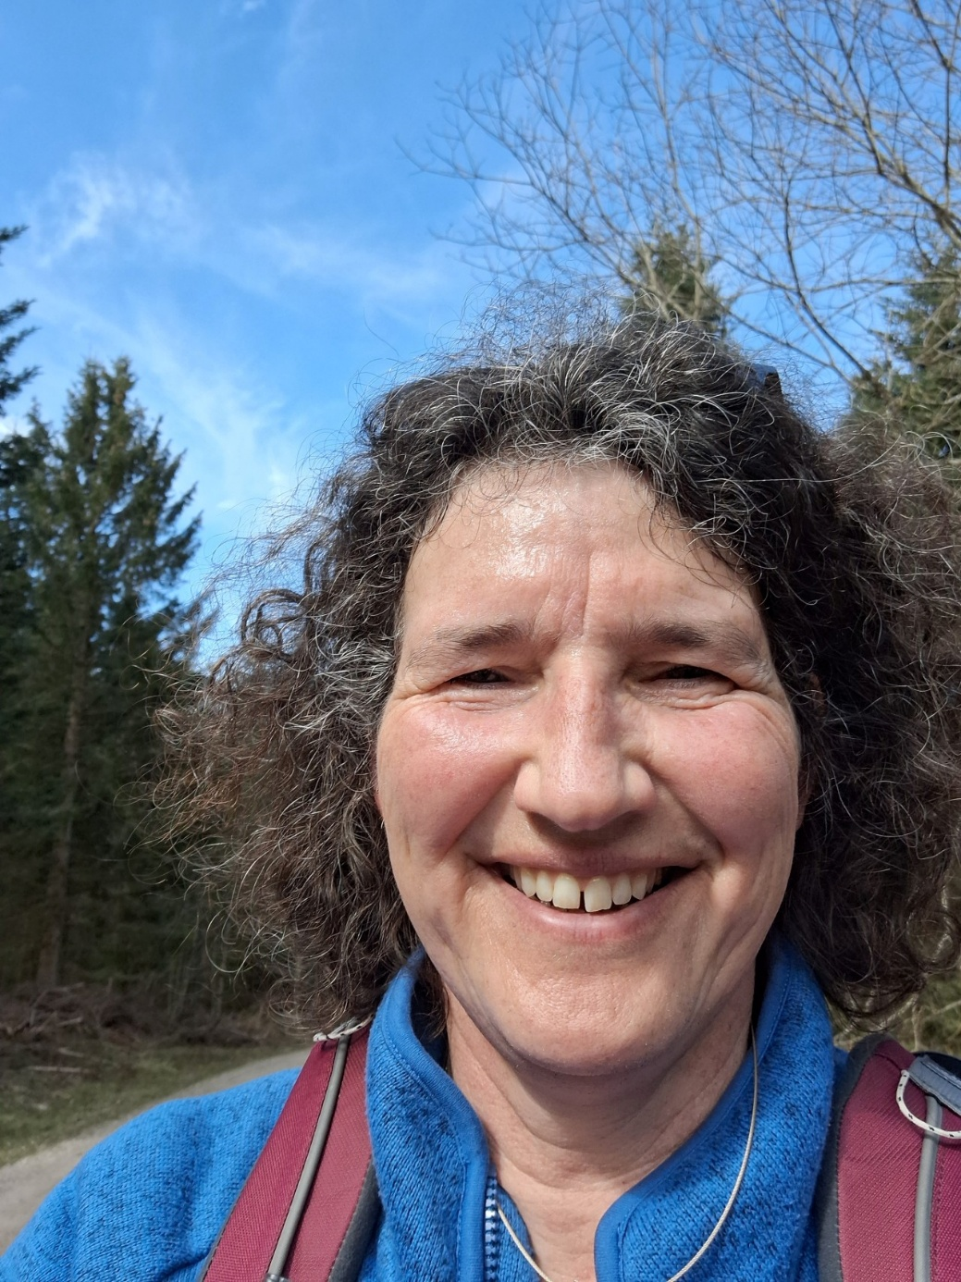
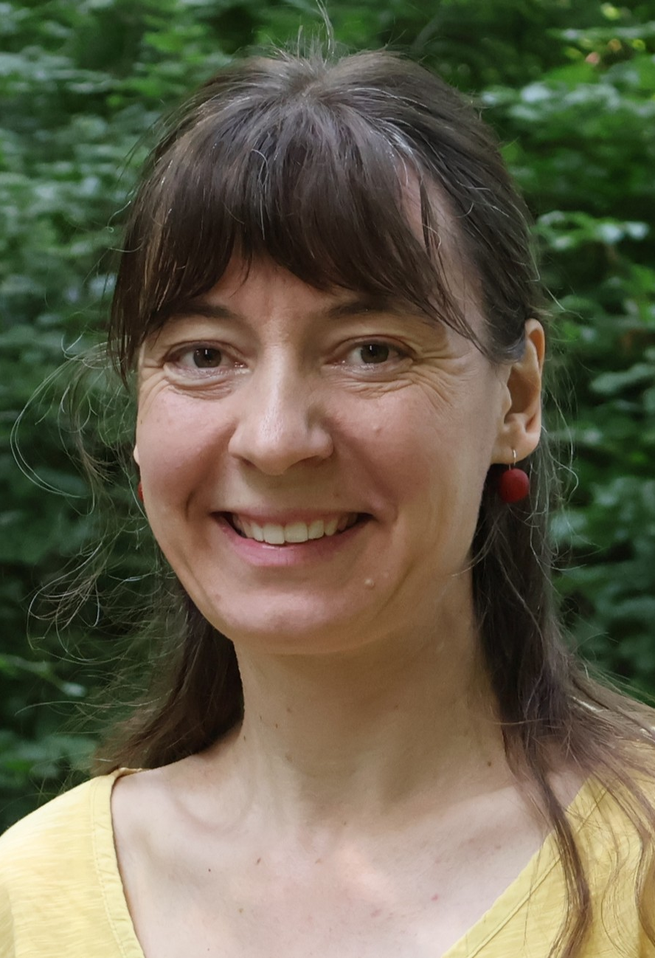
Unsere Hauptamtlichen in der Dienstgruppe „Unterer Neckar“
Anna Bier
Bärbel Fichtner
Dr. Annemarie Kaschub
Pfarrerin
Arbeitsschwerpunkt Ilvesheim
Diakonin
Arbeitsschwerpunkt Ladenburg
Pfarrerin
Arbeitsschwerpunkt Neckarhausen

Slide 3
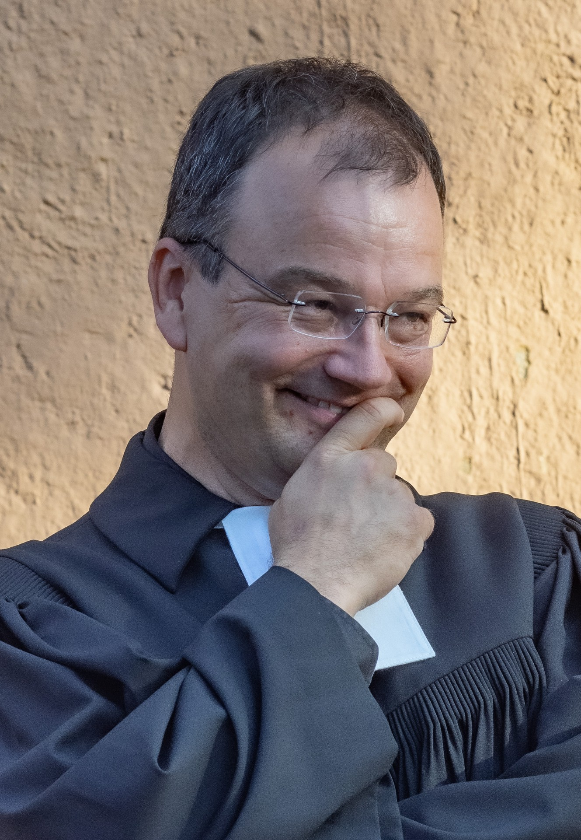
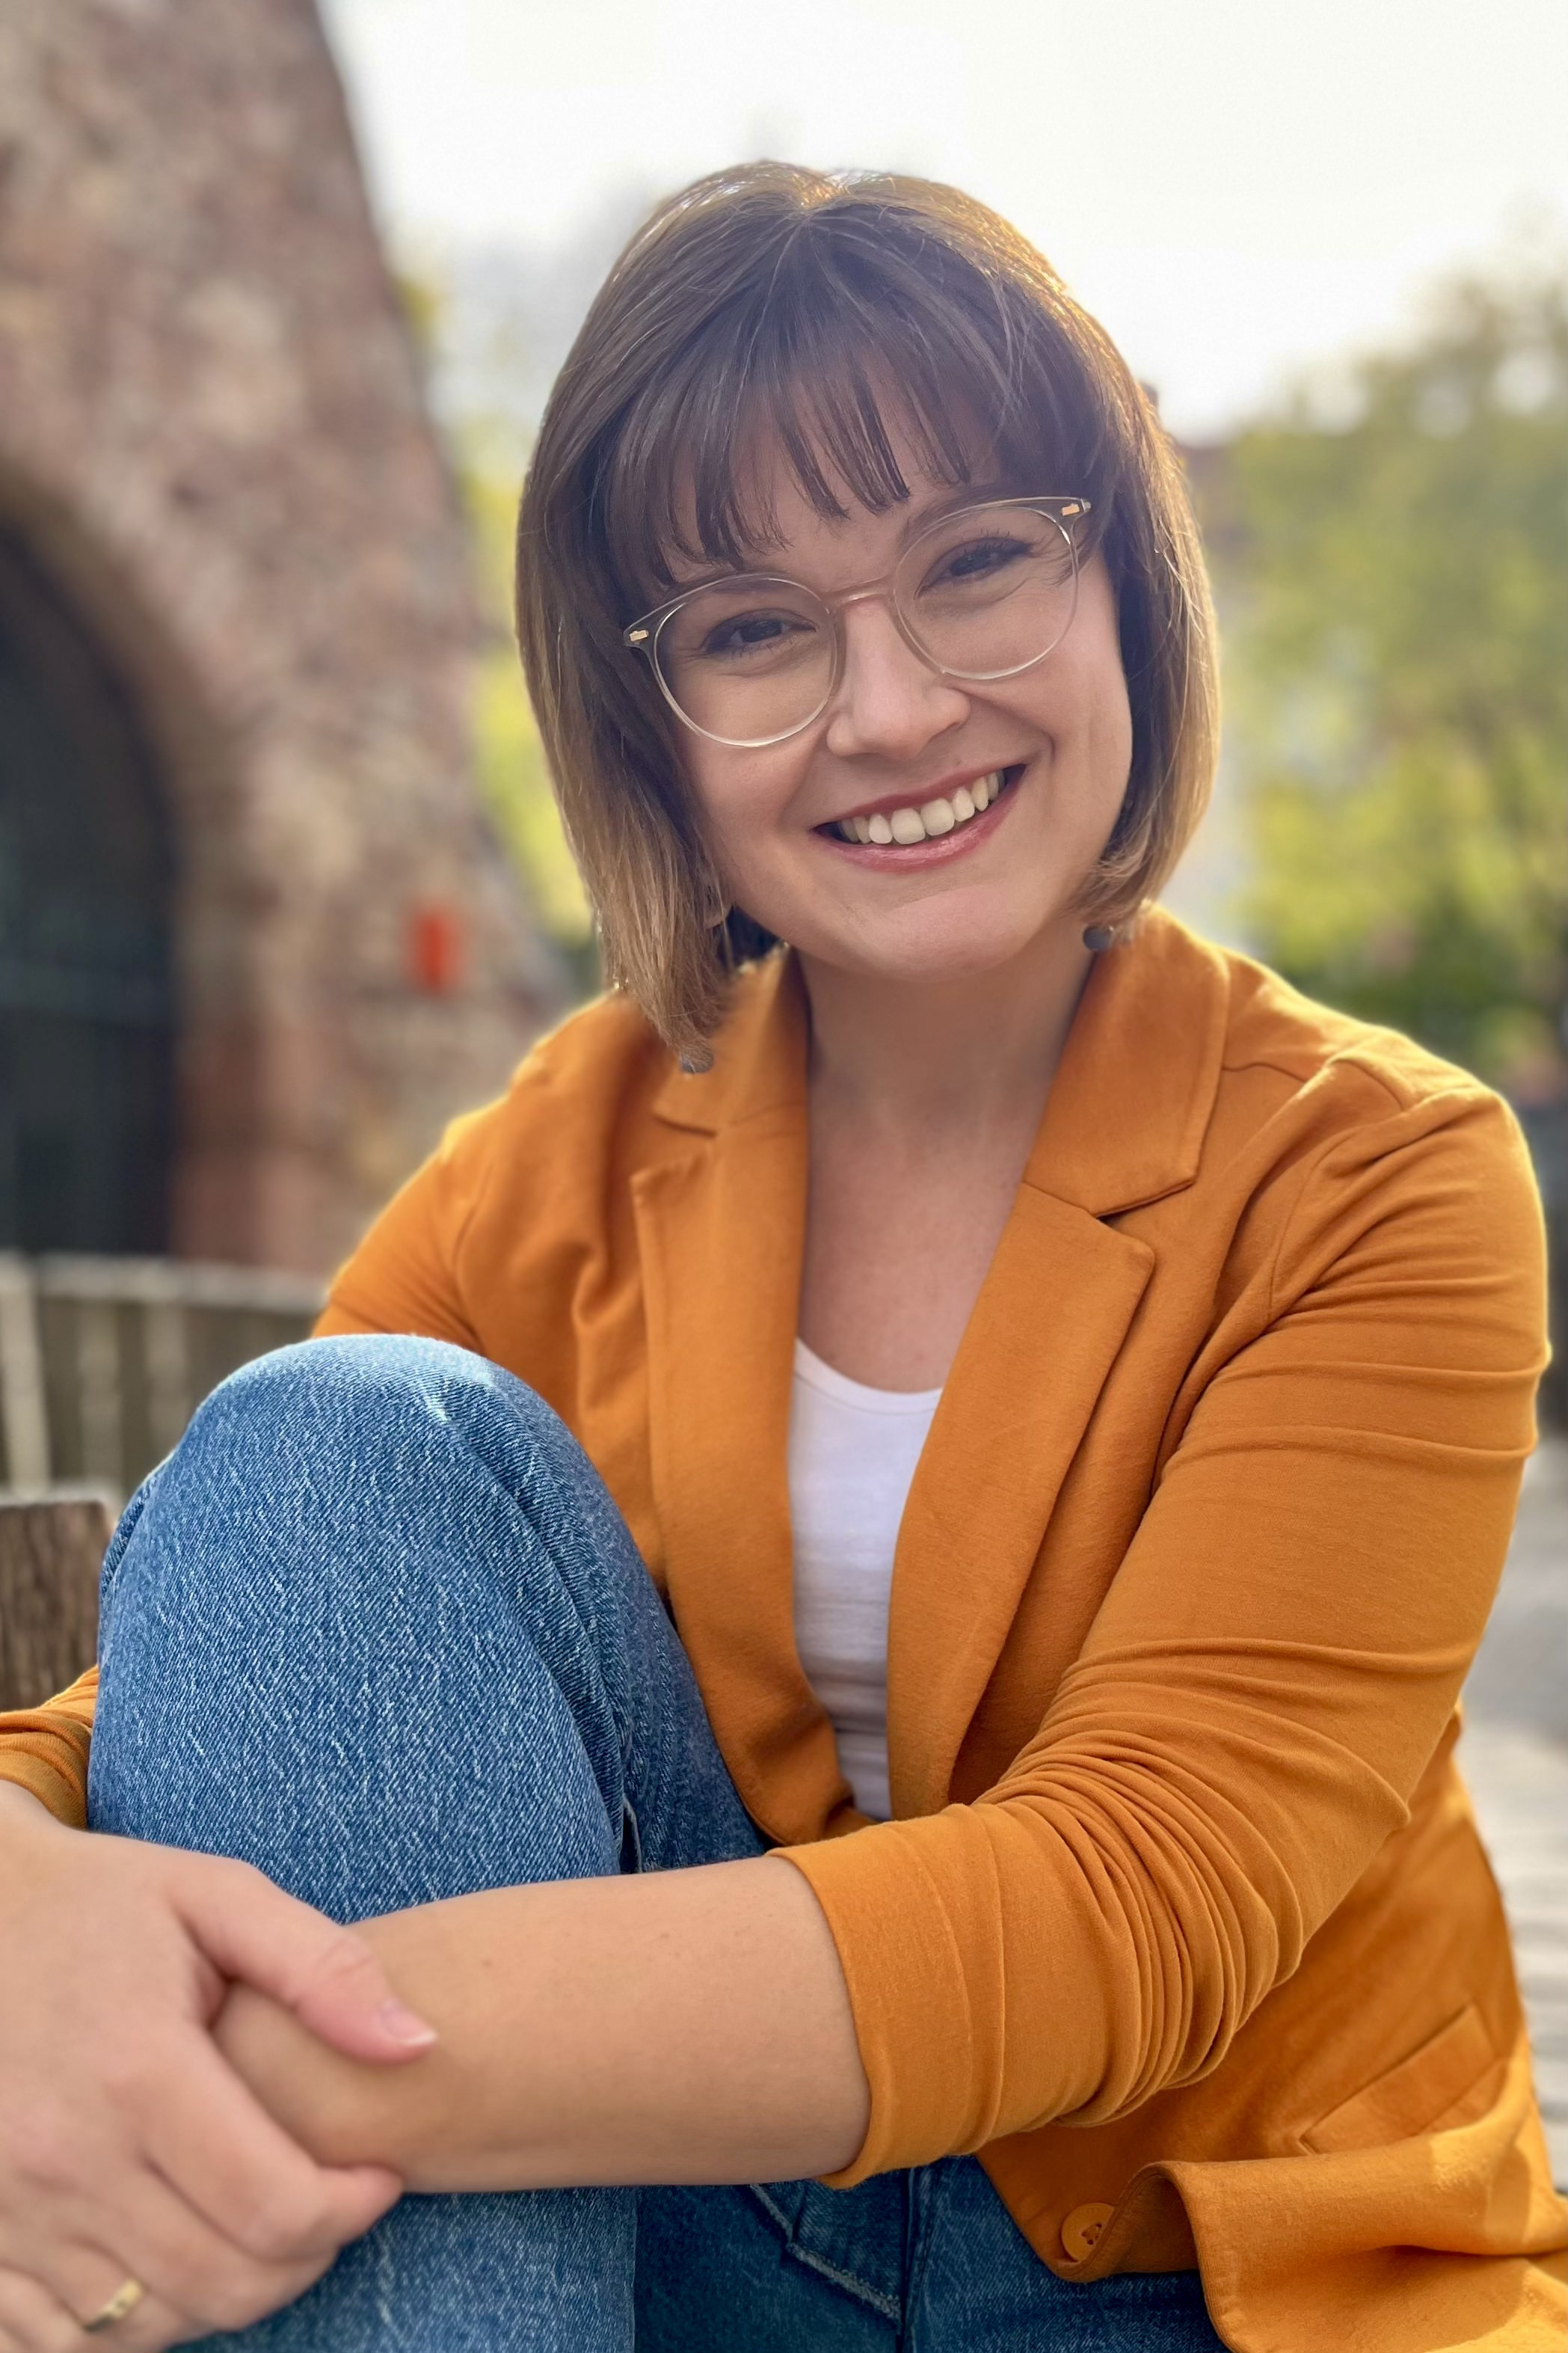
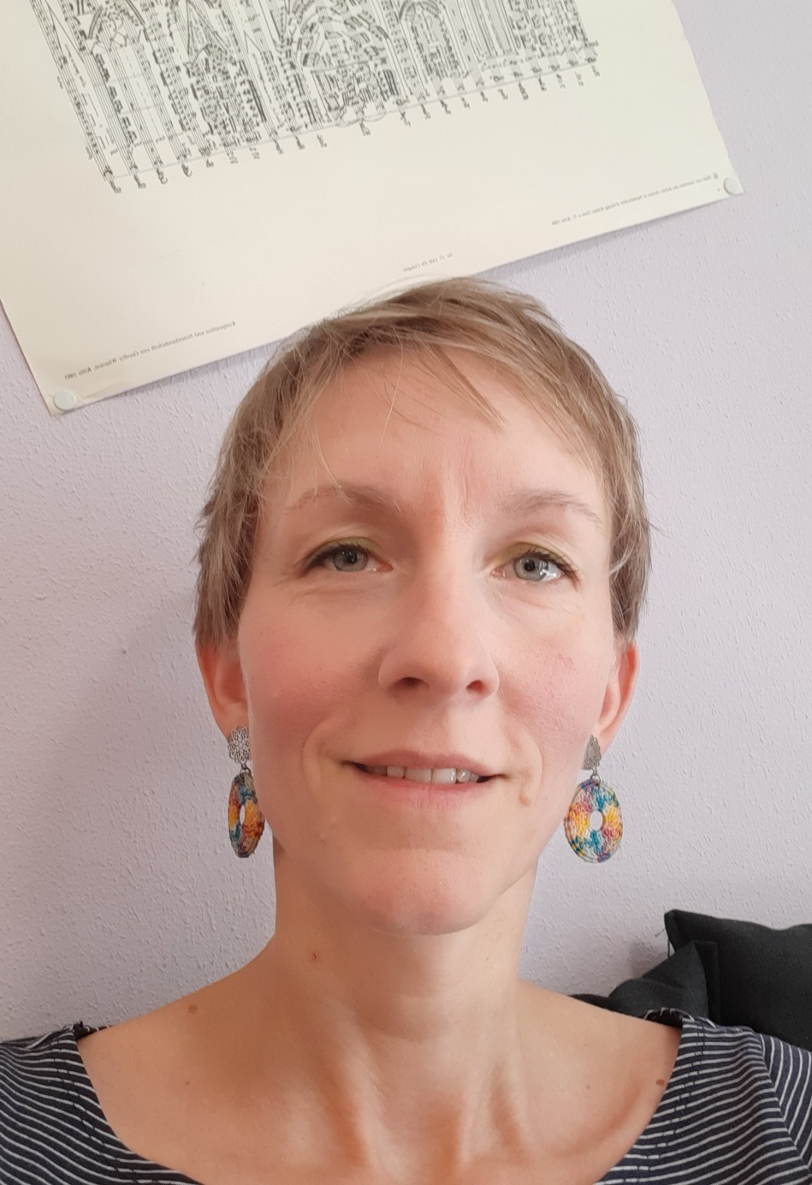
Unsere Hauptamtlichen in der Dienstgruppe „Unterer Neckar“
Bernd Kreissig
Salome Lang
Frauke Manske
Pfarrer
Arbeitsschwerpunkt Edingen
Vikarin
Arbeitsschwerpunkt Heddesheim
Diakonin
Arbeitsschwerpunkt Ilvesheim

Slide 4
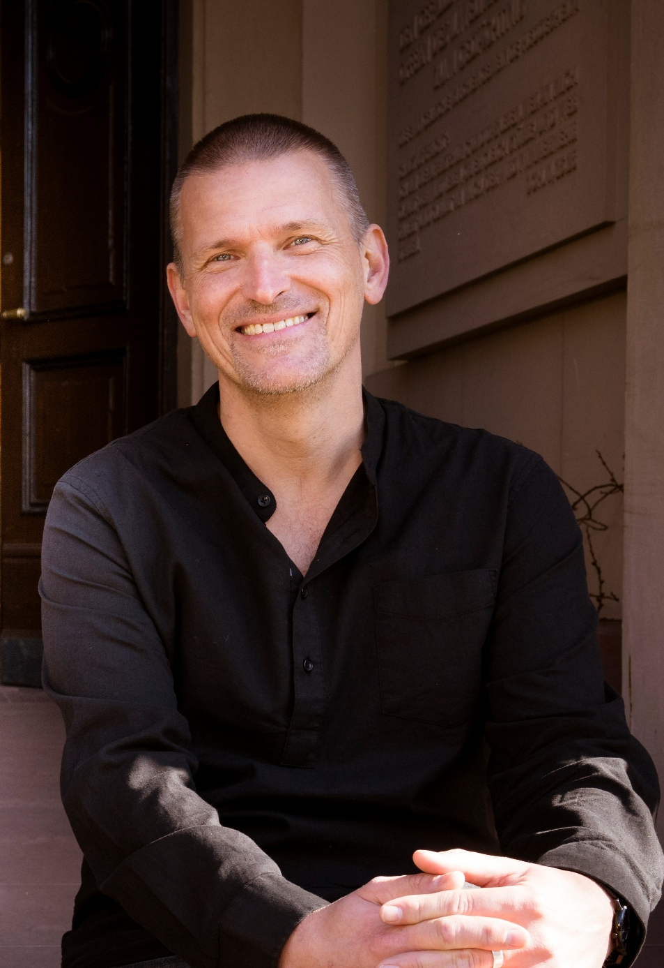
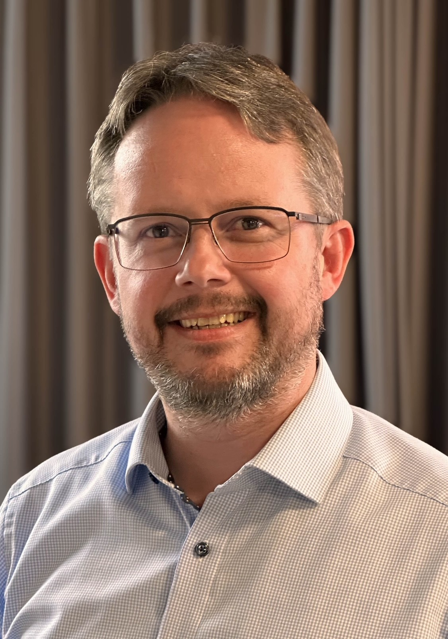
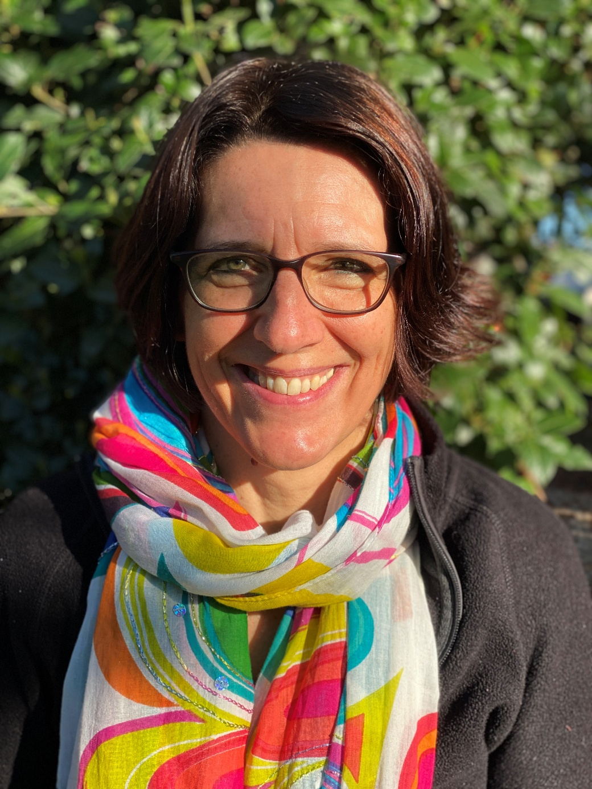
Unsere Hauptamtlichen in der Dienstgruppe „Unterer Neckar“
Dierk Rafflewski
David Reichert
Franziska Stoellger
Pfarrer
Arbeitsschwerpunkt Heddesheim
Pfarrer
Arbeitsschwerpunkt Ladenburg
Pfarrerin
Arbeitsschwerpunkt Heddesheim

Slide 5


Aktuelle Situation
In den letzten 17 Jahren haben wir leider 25% unserer Gemeindemitglieder verloren und haben damit weniger Einnahmen aus Kirchensteuern.
Die Anzahl der Theologiestudenten ^^ist rückläufig und in den kommenden Jahren werden nicht alle vakanten Pfarrstellen besetzt werden können.
In 2026 und bis 2036 wird jeweils eine Pfarrstelle in der Region „Unterer Neckar“ entfallen.
Gemeinsam geht es besser: Talente & Inhalte können in der Region geteilt werden. Verwaltungsaufwand wird reduziert und lässt mehr Zeit für Arbeit in der Gemeinde.
In der Dienstgruppe können Pfarrpersonen in Teilzeit besser arbeiten als in einer Einzelgemeinde – der Pfarrberuf wird besser mit Familie vereinbar und attraktiver.
Chancen aus dem Regionalprozess
 | Neckarhausen (ohne Neu-Edingen) | Edingen (ohne Neu-Edingen) | Ladenburg | Ilvesheim | Heddesheim
Gemeindemitglieder 1.1.2025 | 1.337 | 1.776 | 3.281 | 2.154 | 3.221
Gemeindemitglieder 1.1.2008 | 1.900 | 2.527 | 4.010 | 2.739 | 4.323

Slide 6
Wie gestalten wir unsere gemeinsame Zukunft?
Die Pfarrpersonen und Diakoninnen der 5 Gemeinden bilden seit 1.1.2023 eine gemeinsame Dienstgruppe.
Am 2.7. 2025 hat sich der Regioausschuss konstituiert, in dem je 2 Vertreter jeder Gemeinde sowie 2 Vertreter der Dienstgruppe über gemeindeübergreifende Themen beraten.
Bis zum 31.3.2026 sollen wir 5 Gemeinden gemeinsam entscheiden, welche Rechtsform unsere Region in Zukunft haben soll, z. B. eine fusionierte Gemeinde oder ein Gemeindeverband mit 5 Einzelgemeinden.
Bis 2030 soll die Umsetzung abgeschlossen sein.
Die Kirchengemeinderäte der 5 Gemeinden und die Dienstgruppe werden sich bis zum 31. März immer wieder treffen. Am 15.10. findet ein Termin mit einem Finanzexperten statt, am 5.11. mit einer Juristin.
Sie werden über die Homepage und den Gemeindebrief informiert. Bitte sprechen Sie uns bei Fragen an und bringen Sie Ihre Ideen mit ein.

